Slide 1
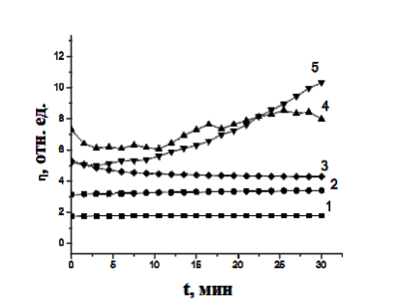
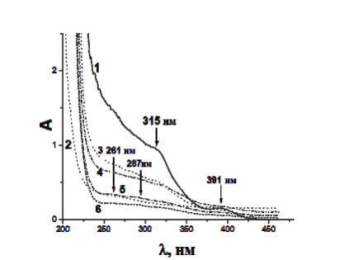
ВЛИЯНИЕ КАРБОКСИМЕТИЛЦЕЛЮЛОЗЫ НА ПРОЦЕСС САМООРГАНИЗАЦИИ В ЦИСТЕИН-СЕРЕБРЯНОМ РАСТВОРЕ
Руководители А.Н. Адамян , П. М. Пахомов
Тверской государственный университет
Кафедра физической химии
Д.Ю. Новоженин
Увеличение числа инфекционных заболеваний и случаев их развития оказывают сокрушительное воздействие на качество жизни населения и экономику стран.
Цель: изучение процесса самоорганизации в совместных водных растворах КМЦ , L-цистеина и нитрата серебра.
Актуальна разработка дезинфицирующих средств, которые будут иметь выгодные по соотношению эффективности и цене производства в пролонгированной лекарственной форме. Большой научный и практический интерес представляют супрамолекулярные гидрогели основанные на низкоконцентрированных (0,01%) водных растворах L-цистеина и AgNO3 с введением в систему полимера КМЦ.
Полученные данные
Рис.1. Изменение вязкости водных растворов ЦСР + КМЦ во времени при их различной концентрации КМЦ: 1 – ЦСР, 2 – ЦСР + 1% КМЦ, 3 – ЦСР + 2% КМЦ, 4 – ЦСР + 1% КМЦ+Na₂SO₄, , 5 – ЦСР + 2% КМЦ +Na₂SO₄ через 30 мин после приготовления раствора.
Водные растворы L-цистеина, нитрата серебра и КМЦ хорошо совмещаются. Введение КМЦ в ЦСР вызывает гелеобразование системы. Система с 2% КМЦ дольше сохраняет прочность геля по отношению к системе с 1% КМЦ.
Согласно данным УФ спектроскопии
-Для созревшего ЦСР (рис. 2, спектр 1) четко проявляются две полосы поглощения при 315 и 391 нм.
-Для раствора ЦСР+КМЦ (1%) наблюдалось существенное снижение интенсивности полос поглощения при 315 и 391 нм (рис. 2, спектры 3 и 4).
-При увеличении в ЦСР концентрации КМЦ до 2 % полосы поглощения при 315 и 391 нм исчезали полностью (рис. 3, спектр 6). Раствор КМЦ в исследуемой области спектра имел лишь слабую полосу при 261 нм (рис. 2, спектр 2)
1  ЦСР,
2  КМЦ 3%),
3  ЦСР + (КМЦ 1%) + Na₂SO₄
4  ЦСР + (КМЦ 1%),
5  ЦСР + (КМЦ 2%) + Na₂SO ₄,
6  ЦСР + (КМЦ 2%) .
Рис. 2. Изменение электронных спектров растворов и гелей в зависимости от концентрации КМЦ и присутствия Na₂SO₄ (все образцы исследованы через 1 день после их приготовления)
Полученные данные позволяют надеяться, что в дальнейшем из растворов ЦСР+КМЦ удастся получать методами «зеленой химии» достаточно прочные, а также биоразлагаемые и биосовместимые пленки, обладающие хорошими бактерицидными

